Slide 1
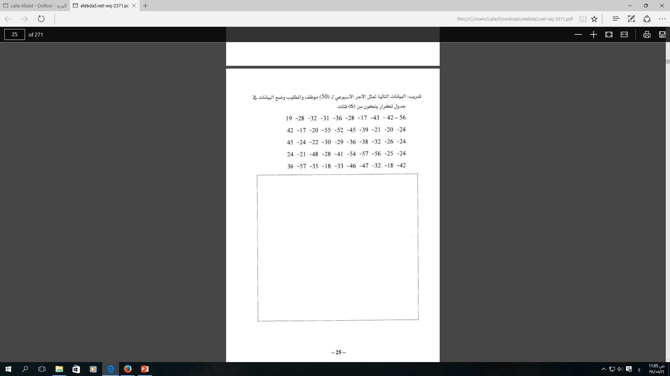
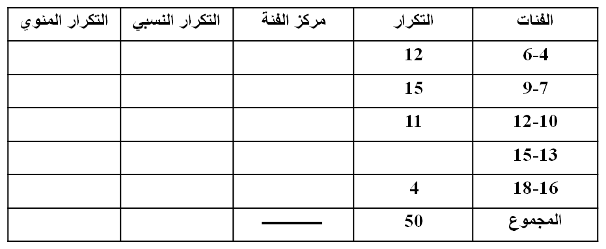
-1
واجب:
ثم اوجد التكرار النسبي , والمئوي , والصاعد و الهابط
-2 اكملي الجدول التالي :

